Slide 1
SPORTS MARKETING
스포츠 마케팅 개론
상명대학교 오일영 교수

Slide 2
1. SPORTS MARKETING의 이해
스포츠 마케팅 강의계획
교 과 목 명 | 스포츠 마케팅 | 담당교수명 | 오 일 영
이수구분/학수번호 |  | 소 속 | 스포츠산업
주 수강 대상 | 스포츠산업 | 연 구 실 | K203
학점/주당시간 | 2/2 | 전 화 번 호 | 041 – 550 – 5333 010-5542-5410
선이수 과목 |  | E - Mail | ohiy@smu.ac.kr
1.수업의 개요 및 목표
스포츠마케팅에 대한 이론을 학습하고 실무적 기법을 경험함으로써 스포츠산업 현장에서 필요로 하는 전문 스포츠산업 경영자로서 능력을
배양하는데 목표가 있으며 주요내용은 스포츠의 마케팅과 스포츠를 통한마케팅 그리고 마케팅믹스에 대한 이해와 주요 마케팅 사례를
학습함으로써 스포츠산업 시장을 주도해나갈 수 있는 전문능력을 배양하고자 한다
2.수업 형태
이론중심과 현장적 사례중심 강의 및 발표/토론으로 진행
3. 교재 및 참고자료
주교재 : 스포츠 마케팅, 김도균,도서출판 오래

Slide 3
1. SPORTS MARKETING의 이해
4. 과제물
1.스포츠 조직의 마케팅 사례 조사 (9월26일까지 제출)
2.평창 동계 올림픽 출전 종목 선수 정보 조사 (10월31일까지 제출)
5.평가방법
정기평가 60%(중간30%.기말30%),과제 20%, 출석 20%
6.수강자 유의사항
-과제는 반드시 워드로 작성하고 출처를 제시하고 필요시 인증사진 첨부할것
-수강학생들은 강의내용과 교재를 병행하여 예습과 복습을 철저히 할것

Slide 4
1. SPORTS MARKETING의 이해
수업진행계획
주 | 수업의 주제 및 내용 | 교재범위 | 수업방식 및 교육매체
1 | 강의에 대한 Orientation (강의목표, 강의방법, 과제수행, 평가방법 등) 스포츠마케팅에 대한 소개 |  | 강의 및 PP
2 | 스포츠마케팅의 이해 - 스포츠마케팅의 기본적 이해 |  | 강의 및 PP
3 | 스포츠소비자행동의 이해 소비행동과 구매행동 |  | 강의 및 PP
4 | 스포츠산업과 스포츠마케팅의 이해 스포츠마케팅의 변천과정 |  | 강의 및 PP
5 | 스포츠마케팅의 프로퍼티 -스포츠 라이센싱과 프로퍼티 |  | 강의 및 PP
6 | 스포츠의 마케팅 -스포츠의 마케팅 개념과 사례 |  | 강의 및 PP
7 | 스포츠를 통한 마케팅 스포츠를 통한 마케팅의 이해와 촉진전략 |  | 강의 및 PP
8 | 중간고사

Slide 5
1. SPORTS MARKETING의 이해
수업진행계획
주 | 수업의 주제 및 내용 | 교재범위 | 수업방식 및 교육매체
9 | 스포츠를 통한 마케팅 스포츠 홍보 및 스폰서십 |  | 강의 및 PP
10 | 스포츠 미디어 마케팅 - 스포츠방송 중계권료 |  | 강의 및 PP
11 | 선수 마케팅 - 선수의 가치와 스포츠에이전트 |  | 강의 및 PP
12 | 스포츠서비스마케팅 - 스포츠서비스의 개념과 전략 |  | 강의 및 PP
13 | 스포츠브랜드마케팅 - 스포츠브랜드의 정의와 스포츠이벤트 |  | 강의 및 PP
14 | 엠부시마케팅 - 엠부시 마케팅의 정의와 효과 |  | 발표 및 토론
15 | 기말고사

Slide 6
1. SPORTS MARKETING의 이해
제1장
스포츠마케팅의 이해

Slide 7
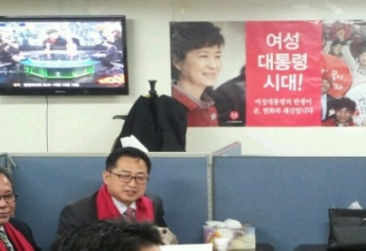
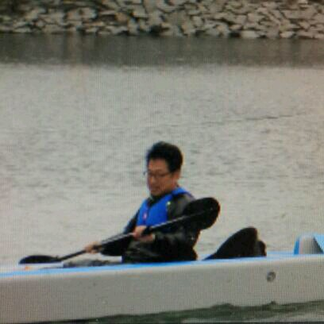
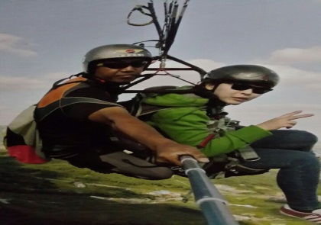
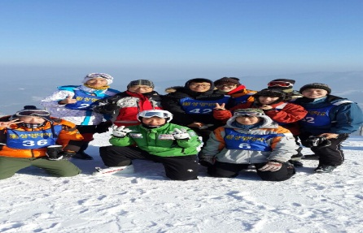
1. SPORTS MARKETING의 이해
1). 스포츠의 의미와 정의
●넓은 의미 : 신체활동의 복합체
놀이나 게임보다는 정형화,규칙화,물질화 되어 있고 인간의 모든 행위가 동원된 신체활동
● 스포츠는 인간 활동 가운데 정신적, 정서적 활동이나 신체기능,신체기량 또는 신체발현을 포함하는 활동
● 스포츠의 어원 : Portre(라틴어: 물건을 운반한다) 프)De(s) Port=disport 로 발전
To amuse oneself
To case from labour Sport
To carry away from work

Slide 8
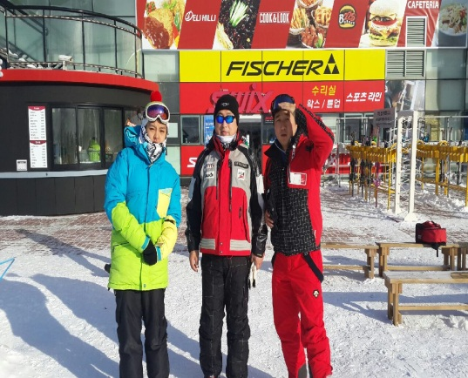
1. SPORTS MARKETING의 이해
1). 스포츠의 의미와 정의
● Sport & Sports 의 차이
● Sport : 스포츠를 대표하는 명사의 개념
피트니스, 레크리에이션, 스포츠 또는 레저와 관련된 재화와 서비스를 포함
스포츠 전체를 대표하는 개념
● Sports : 한 사람이 하는 활동이 아니라 복수가 되어 상대가 있거나 경쟁성이 있는 스포츠를
의미
신체활동이 보다 세분화 되고 전문화되어 경쟁성이 있는 스포츠
축구, 농구, 배구, 골프,테니스 등 스포츠종목

Slide 9
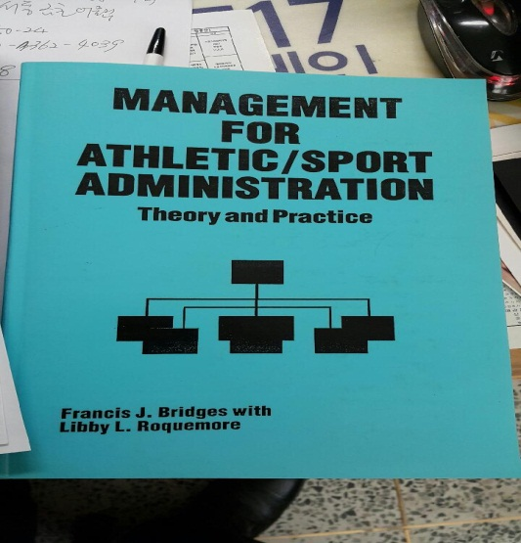
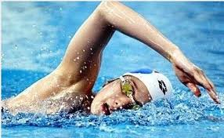
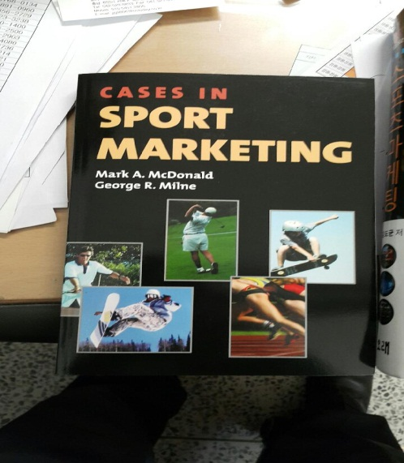
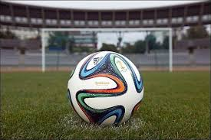
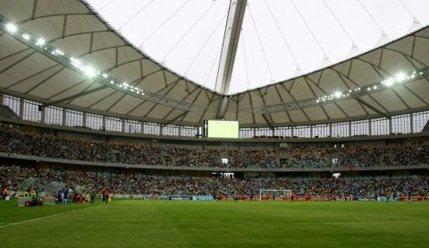
1. SPORTS MARKETING의 이해
1). 스포츠의 의미와 정의

Slide 10
1. SPORTS MARKETING의 이해
1). 스포츠의 의미와 정의
● 넓은 의미 : 신체활동의 복합체
놀이나 게임보다는 정형화,규칙화,물질화 되어 있고 인간의 모든 행위가 동원된 신체활동
통제적
/
강제적스포츠
/
복잡화
/
물질화
Play
Game
Sports
Pro-sports
무 통제(규칙/구조/장비) 물질적 영향 없음

Slide 11
1. SPORTS MARKETING의 이해
1). 스포츠의 의미와 정의
● 스포츠활동의 참가 목적
스포츠를 활동을 통한 자아실현의 욕구 충족
스포츠를 활동을 통한 마음과 육체의 건강증진
개인 공격 욕구의 표출을 통한 내제된 공격성 해소
개인의 즐거움 추구
소속감과 연대감 형성 기회
● 스포츠의 특성
놀이
신체적 활동
경쟁성
제도화 규칙 존재
도구와 장비 활용
공간 및 시설 활용
기술활용
신체적
활동
놀이
경쟁성
기술
스포츠
제도화
공간/시설
도구/장비

Slide 12
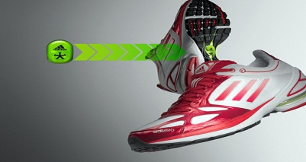
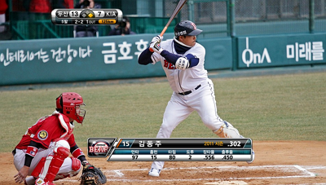
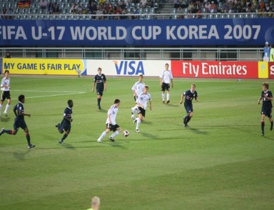
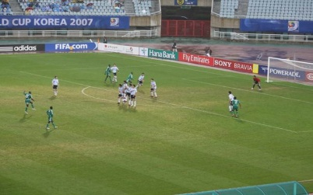
1. SPORTS MARKETING의 이해
2). 스포츠 제품의 의미와 특성
(1) 스포츠제품의 의미
● 스포츠제품 : 매매를 목적으로 소비자가 제품구매로 부터 얻고자 하는 편익과 효용의 대상이 되는 모든 것을 의미
실제제품(product)
Generic Goods
기대제품(product)
Expected Goods
확장제품(product)
Augmented Goods
잠재제품(product)
Potential Goods
● 스포츠제품의 확장 개념 : 실제제품
기대제품
확장제품
잠재제품

Slide 13
1. SPORTS MARKETING의 이해
▶ 스포츠제품의 활용 용도에 따른 분류
소비재
(Consumer Products)
서비스
(Services)
활용
용도
제품
유형성
비내구제
(Non- durable Goods)
산업재
(Industrial Products)
제품
(Goods)
내구성
참신성
신제품
(New Products)
기존제품
(Products)
내구제
(Duable Goods)
· 활용용도 : 어떠한 목적으로 활용하는가
(소비재인 경기,라이선스 제품, 경기장식음료,주차 등과 산업재인 선수,팀,경기장 등으로 분류)
· 유형성 : 무형성인가 유형성인가
(서비스인 경기장의 인적,물적,프로그램 서비스 등 과 제품인 경기,팀, 리그관련제품으로 구분)
· 참신성 : 제품의 새로움 ,창의적인가
(신제품은 새로운 용도의 제품, 경기장 이벤트,선수관련 제품 과 기존제품인 경기용품,라이선스 제품, 유니폼 등)
· 내구성 : 얼마나 오래 사용할 수 있는가
스포츠제품

Slide 14
1. SPORTS MARKETING의 이해
(2) 스포츠제품의 특성
① 주관성 : 개인에 따라 느껴지는 느낌이나 강도,분위기가 틀림
② 무형성 : 형태가 없고 보이질 않아 기억외에는 어떠한 것도 얻을 수 없음
③ 비분리성 : 생산과 소비가 동시에 일어남
④ 이질성 : 항상 생산되는 제품의 품질이 동일하지 않음
⑤ 소멸성 : 판매되지 않은 제품과 서비스는 저장 할 수 없음
⑥ 쌍방향성 : 상호 커뮤니케이션이 이루어짐
⑦ 현장성 : 공감하고 공유할 수 있음
⑧ 사회/문화성 : 사회적 현상과 문화를 만들어 냄
⑨ 계절성 : 계절마다 적절한 스포츠가 존재함
⑩ 비예측성과 비일관성 : 경기결과를 예측할 수 없음
⑪ 연쇄성 : 각종 주변산업과 연계하여 발전 또는 쇠퇴함

Slide 15
1. SPORTS MARKETING의 이해
3). 스포츠마케팅의 흐름
국제적인 스포츠스타/이벤트(월드컵 or 올림픽)
매스미디어
소비
스포츠기업
마케팅 전략 대중
일반기업
소비
스포츠시장 글로벌 시장 무한성

Slide 16
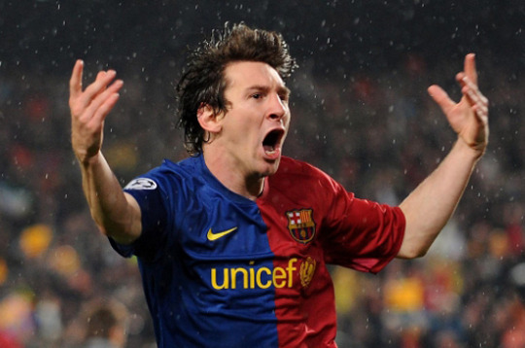
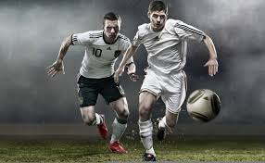
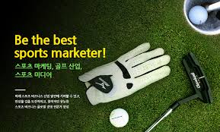
1. SPORTS MARKETING의 이해
4). 스포츠마케팅의 범위
(1). 스포츠마케팅회사의 다양화와 기업화
(2). 일반기업의 상품인지도 향상을 위한 스포츠마케팅
(3). 스포츠마케팅의 국제화
(4). 선수가치 극대화를 위한 스포츠마케팅
(5). 프로 스포츠 활성화를 위한 마케팅
(6). 지역발전과 스포츠 마케팅

Slide 17
1. SPORTS MARKETING의 이해
(1).스포츠마케팅회사의 다양화와 기업화
▩ 스포츠산업 21세기 황금알을 낳는 산업
부각
스포츠마케팅
▩ 월트 디즈니사 : 미국 최대 마케팅 회사
미국 유일의 24시간 스포츠 방송을 실시하는 ESPN 인수 : 스포츠마케팅회사로 발전
한국 프로스포츠시장: 매스미디어와 함께 급성장 기대
거대 기업들의 스포츠마케팅경쟁 치열
▩

Slide 18
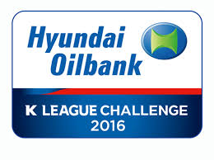
1. SPORTS MARKETING의 이해
(2).일반기업의 상품인지도 향상을 위한 스포츠마케팅
스포츠마케팅은 스포츠회사뿐만 아니라 일반기업에서도 기업발전을 위해 적극 활용
스포츠마케팅은 기업이 짧은 기간에 국가 또는 세계전체 잠재 고객에게 기업홍보 수단으로 최적임
스포츠마케팅은 기업의 강력한 글로벌 마케팅 수단으로 스포츠이벤트는 기업의 흥망을 좌우할수 있는 파괴력 발휘
◈ 스포츠를 통한 마케팅 전략은 다른 어떤 홍보수단보다 효과적임

Slide 19
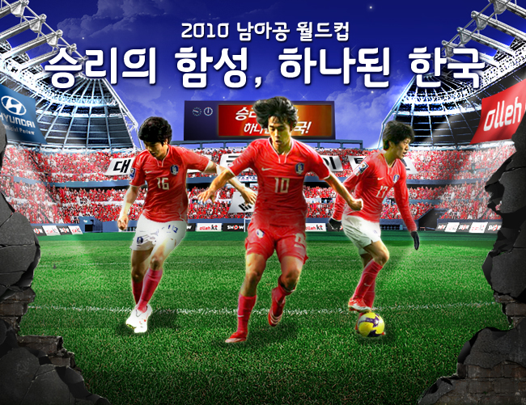
1. SPORTS MARKETING의 이해
(2).일반기업의 상품인지도 향상을 위한 스포츠마케팅
한국통신(KT) : FIFA 후원사
2001년 6월 부터 2002년 3월 까지 한통=월드컵 이미지 구축 기간 설정 100억원 투자
제일기획,휘닉스커뮤니케이션,옥타곤 등 마케팅 대행사와 함께 이벤트 개최
- 16강 진출기원 페널티킥 대회/FIFA 2002사이버 축구대회
2002년 4월-6월 : 성공창출 기간 188억원 투자
한국팀 선전(4강)으로 최대 5조원의 홍보효과 거둠

Slide 20
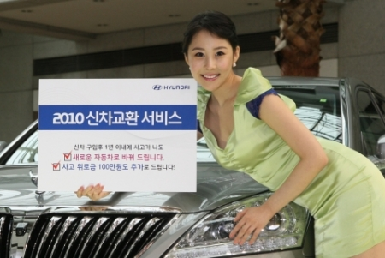
1. SPORTS MARKETING의 이해
(2).일반기업의 상품인지도 향상을 위한 스포츠마케팅
현대자동차
-유럽,남미,미국 현지 대리점을 통한 해외홍보에 주력
-유로 2004 로컬스폰서로 참여: 에쿠스,소나타,스타렉스 등 200억 지원 3조 이상 효과 창출
-2002 한일월드컵 기간 1,000억원 투자
전세계 브랜드 인지도 10% 상승
6조 2,000억원의 광고 효과
딜러 만족도 3.4점에서 6.7점 까지 상승
(만점 7점)

Slide 21
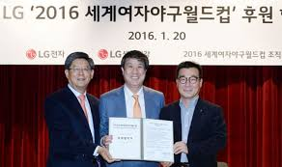
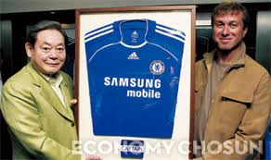
1. SPORTS MARKETING의 이해
(2).일반기업의 상품인지도 향상을 위한 스포츠마케팅
LG 전자
-중남미 지역 축구예선 참가
-40여개 팀 후원,자사 브랜드 홍보,VIP 티켓을 거래처 확보에 이용
-최근 잉글랜드 풀럼/프랑스 올림피크 리옹/브라질 상파울루FC/ 코파 아메리카 2007 /아프리카 네이션스컵/LG 암스테르담 토너먼트/2016 세계여자야구월드컵 후원
삼성전자
-2004 아테네 올림픽 성화봉송 공동 후원
1988년서울올림픽 로컬 스폰서/98년 나가노 동계올림픽/2000년 시드니올림픽/2002년 솔트레이크 시티 동계올림릭/2006년 토리노 동계올림픽/2008년 베이징 올림픽/2010년 밴쿠버 동계올림픽 공식 후원
잉글랜드 첼시FC 후원(200억원 투자 2000억원 광고효과)
- 국제승마연맹/국제하키연맹/ WCG( World Cyber Games) 후원

Slide 22
1. SPORTS MARKETING의 이해
(3). 스포츠마케팅의 국제화
-스포츠마케팅 시장은 세계화로 확대 다국적 기업 참여 증가
왜) 스포츠의 가치
문화와 언어 극복 범세계적 이미지로 전 세계 소비자에 다가갈 수 있는 매력적인 상품
전세계의 소비자의 동질화/감동과 흥분 참여기업들의 세계적 인지도/기업 신뢰도 상승
미국 MLB, NBA, NFL, PGA, LPGA 기업들의 스포츠마케팅의 격전장
NBA 해외시범경기 : 2004년 10월 14일/17일 중국 상하이/베이징(휴스턴 로키츠 대 새크라멘토 킹스) , 세계 212개국 42개 언어로 중계/입장권 수입 약 40억 달러
◎ 스포츠마케팅의 국제화
● 문화,사회는 물론 언어장벽을 넘어 스포츠이벤트를 개최하는 국가와 도시를 홍보하는 엄청난 부가적 효과를 창출
● 국제적 스포츠이벤트 : 자사제품과 서비스의 국제화 수단으로 활용하려는 기업의 참여 증가
엄청난 스폰서십 비용 지불
스포츠마케팅의 국제화 주도

Slide 23
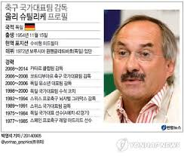
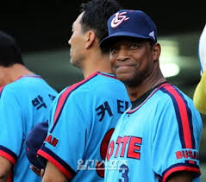
1. SPORTS MARKETING의 이해
(4). 선수가치 극대화를 위한 스포츠마케팅
스포츠마케팅 선수들이 운동능력을 통해 획득할 수 있는 부와 명성을 극대화 함
국가라는 경제적 차원을 벗어나 국제화 됨으로써 더욱 극대화 함
외국진출 :
야구의 추신수(텍사스 레인저스),이대호(시애틀 매리너스),김현수(볼티모어), 류현진(LA다저스),박병호(미네소타 트윈스), 오승환(세인트루이스 카디널스), 강정(피츠머그)/ 축구의 손흥민(토트넘), 기성용(스완지시티)/피겨스케이팅의 김연아/골프의 박인비, 전인지,최나경 등 100여명
국내 활약 :
슈틸리케( 독일/현 축구국가대표감독) 로이스터(미국/전 롯데 야구팀 감독)

Slide 24
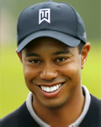
1. SPORTS MARKETING의 이해
(4). 선수가치 극대화를 위한 스포츠마케팅
타이거 우즈
타이거 우즈(Eldrick Tiger Woods) : 골프선수
출생 : 1975년 12월 30일, 미국
신체 : 키185cm, 체중84kg
데뷔 : 1996년 프로입문
가족 : 배우자 엘린 노르덴그렌
학력 : 스탠퍼드 대학교 경제학과 중퇴
경력 : 2009년 EPGA투어 호주마스터스 우승
수상 : 2007년 미국프로골프협회 올해의 선수상
스폰서 : 나이키,GM,아멕스카드(96년 1억3,000만달러)
2001년 나이키와 5년간 9,000만 달러(제품/광고출연)
나이키 광고로 연간 1,800만 달러
뷰익 3,000만 달러
아메리칸 익스프레스 2,600만 달러
타이틀리스트 2,000만 달러
롤렉스 700만 달러

Slide 25
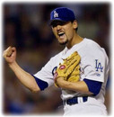
1. SPORTS MARKETING의 이해
(4). 선수가치 극대화를 위한 스포츠마케팅
박 찬 호
출생 : 1973년 6월 30일, 충남 공주시
신체 : 키189cm, 체중95kg
소속 : 뉴욕 양키스, 투수(우투우타)
데뷔 : 1994년 'LA 다저스' 입단
가족 : 배우자 박리혜
학력 : 한양대학교 경영학과
경력 : 2009년 여성가족재단 홍보대사
수상 : 2008년 제25회 코리아베스트드레서백조상
연봉 : 94년 LA다저스 17,000 달러
02년 텍사스 5년간 6,500만 달러
광고수입 : 94년 나이키 2년간 50만 달러
96년 나이키 4년간 230만 달러
97년 제일제당 2년 8억원/삼보컴퓨터 2년 16억원/
동양제과 1년 7억원 / 99년 현대해상 6억원
00/01년 나이키 51만 7,050 달러
02/03년 국민카드 12억원

Slide 26
1. SPORTS MARKETING의 이해
(5).프로 스포츠 활성화를 위한 마케팅
프로스포츠 활성화 스포츠 마케팅의 힘
스포츠라는 활동 및 대회를 상업화하고 산업화하여 일반기업과 스포츠 조직이 추구하고자
하는 목적을 달성하는데 기여
다양한 스포츠 마케팅 재원창출 + 프로스포츠의 활성화와 안정적 발전에 기여
기업 : 기존의 광고 및 촉진매체가 제공할 수 없는 다양하고
기업들의 독특한 기업의 홍보 및 촉진기회 제공
스포츠마케팅 활동
프로스포츠 : 프로스포츠 운영에 소요되는 재정 확보
(연맹/팀)

Slide 27
1. SPORTS MARKETING의 이해
(6).지역발전과 스포츠 마케팅
스포츠마케팅 : 지역의 경제적/사회적/문화적 발전을 도모할 수 있는 지역발전의 모델
• 스포츠활동에 참여하는 인구의 증가
• 지역연고의 프로팀 운영의 활성화
• 지역 스포츠 이벤트의 대규모화
• 기업의 스폰서 십에 대한 투자
예) 프랑스의 뚜르 드 프랑스 자전거 경주대회
자전거 경주대회를 넘어 문화화한 지구촌 이벤트로 정착
예) 한국 남해 스포츠파크
- 남해를 대내외적으로 홍보/ 01,02년 240억 투자 03년 160억의 경제적 효과 창출

Slide 28
1. SPORTS MARKETING의 이해
5).스포츠마케팅의 이해
스포츠마케팅에 대한 전문적인 분석에 앞서 포괄적 이해를 위한 기본적인 전제들
(1). 스포츠마케팅에 대한 이해는 스포츠산업의 범주 안에서 이해
스포츠마케팅의 기능과 역할이 원활히 실행되기 위해서는 사회내 기술과 기능을 실현할수 있는 기반 조성 필요 스포츠산업
스포츠산업의 경제적 규모 : 스포츠마케팅의 활성화 조건
스포츠의 다양한 가치
즐거움 흥미유발 스트레스 해소 사회적 상호작용 일체감 사회통합
스포츠의 대중화
스포츠마케팅 전략
스포츠산업의 발전

Slide 29
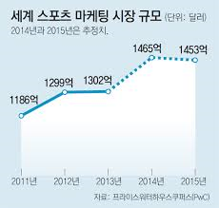
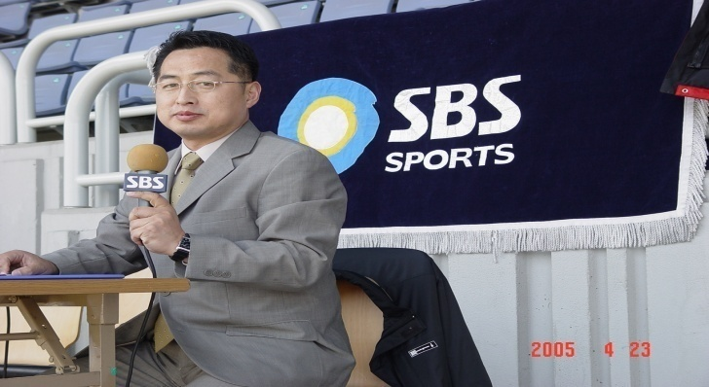
1. SPORTS MARKETING의 이해
5).스포츠마케팅의 이해
스포츠마케팅에 대한 전문적인 분석에 앞서 포괄적 이해를 위한 기본적인 전제들
(1). 스포츠마케팅에 대한 이해는 스포츠산업의 범주 안에서 이해
•미국의 스포츠산업의 규모 : 97년 기준 260조원(전체산업규모 11위)
04년 기준 약 276조 9,000억원(전체산업규모 11위)
•일본의 스포츠산업의 규모 : 96년 기준 74조원
•한국의 스포츠산업의 규모 : 98년 기준 6조 2,000억원
2014년 기준 57조 원

Slide 30
1. SPORTS MARKETING의 이해
5).스포츠마케팅의 이해
스포츠마케팅에 대한 전문적인 분석에 앞서 포괄적 이해를 위한 기본적인 전제들
(2). 스포츠마케팅은 교환 창출 개념으로 이해
제품 혹은 프로그램,경기,시설,이벤트,즐거움,사교,건강 등
스포츠 스포츠 스포츠
소비자 마케팅 조 직
돈,노동,물품,노력
스포츠마케팅의 교환 걔념
• 인간사회를 유지시키는 가장 기본적인 경제행위의 바탕은 상호교환 행위
(자연경제사회 또는 화폐경제사회 이든)

Slide 31
2. SPORTS MARKETING의 이해
(3)스포츠조직에 대한 스포츠마케팅의 역할은 장기적인 시각에서 이해
소비자
사회
스포츠
기업
목표
달성
긍정적
관계
스포츠
마케팅
지속적 생존
지속적 성장
효과적
효율적
전략적
과거에는 제품과 그 조직에 대한 신뢰성으로 제품을 구입하던 소비자가 최근에는 조직의 사회적 역할도 고려하면서 제품을 구입

Slide 32
2. SPORTS MARKETING의 이해
(4)스포츠마케팅의 미시적, 거시적인 측면에서의 이해
스포츠 마케팅의 이해
미시적 마케팅
거시적 마케팅
• 스포츠개별조직의 시각에서 마케팅을 해석
• 스포츠조직이 소비자를 대
상으로 실행하는 마케팅
• 스포츠조직이 소비자들과
의 교환 창출 위해 제품개발
,촉진향상,시장조사,서비스
개선활동
•사회와 국가적 시각에서 스포
츠 조직이나 제품에 접근하는
입장
• 스포츠조직이 환경에 미치는
영향,환경의 구조가 스포츠조
직의 마케팅 활동에 미치는 영
향 등을 파악

Slide 33
2. SPORTS MARKETING의 개념과 정의
1).마케팅의 개념
ㆍ미국 마케팅학회(American Marketing Association)
마케팅이란?
개인 및 조직의 목적을 충족시켜주는 상호교환을 창조하기 위하여 이념이나 재화 및 용역의 창안, 가격결정, 촉진 및 유통을 계획하고 실행하는 과정.
소비자의 욕구를 최대한 충족시켜 줌으로써 경쟁에서 우위를 차지하여 조직의 목적을 달성하는 것 마케팅의 기본원리

Slide 34
2. SPORTS MARKETING의 개념과 정의
1).마케팅의 개념
ㆍKotler와 Amstrong(2001)
마케팅이란
개인과 집단이 다른 사람과 더불어 제품의 가치를 창조하고 교환함으로써 그들이 필요로 하고 원하는 것을 획득하는 사회적 경영 과정
이해
욕구(needs), 수요 (demands), 제품(products), 서비스(services), 가치(value), 만족(satisfaction), 질(quality), 교환(exchange), 거래(transaction), 관계(relationships), 시장(markets) 등의 개념에 대한 이해

Slide 35
2. SPORTS MARKETING의 개념과 정의
2).스포츠 마케팅의 개념
생산개념
(생산지향적)
제품을 만든다
제품이 자연스럽게 판매된다
소비자
제품이 적극적으로 판매된다
소비자
판매개념
(판매지향적)
제품을 만든다
소비자가 원하는
제품조사(시장조사)
마케팅개념
(고객지향적)
시장성 있는
제품개발
소비자
소비자가 원하는 것만 판다
사회적
마케팅 개념
(사회지향적)
장기적 제품
개발
소비자와 사회가 원하는
제품조사
고객
회 사
사 회
소비자와 사회가 장기적으로
도움이 되는 제품만 판매

Slide 36
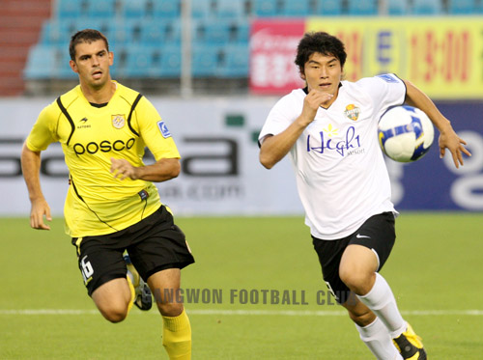
2. SPORTS MARKETING의 개념과 정의
2).스포츠 마케팅의 개념
스포츠마케팅
소비자의 필요와 욕구를 충족시키기
위해 고안된 모든 종류의 활동을 스포
츠 조직이 교환과정을 통해 스포츠 소
비자에게 전달하는 것
☻ 스포츠마케팅
교환이론에서 출발
▣ 교환과정 :
스포츠소비자는 욕구를 충족시키고
스포츠조직은 지속적으로 이윤을 창
출해 나감

Slide 37
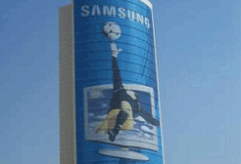
2. SPORTS MARKETING의 개념과 정의
2).스포츠 마케팅의 개념
Pitts & Stotlar(1996)
스포츠마케팅이란
스포츠소비자의 욕구를 충족시켜주고 스포츠회사의 목표를 달성하기 위해 제품, 가격,촉진, 그리고 스포츠 제품을 분배하기 위한 활동을 계획하고 실행하는 과정
Shank(1999)
스포츠마케팅이란
마케팅 원리와 과정을 스포츠제품과 스포츠와 연계하여 비스포츠 제품의 마케팅에 적용하는 것
Mullin,Hardy & Sutton(2000)
스포츠마케팅이란
교환과정을 통해 스포츠소비자의 욕구와 기대를 충족시키는데 목표를 둔 활동의 총합이다

Slide 38
2. SPORTS MARKETING의 개념과 정의
3) 스포츠마케팅의 4가지 중심요소
1)스포츠 제품을 매개로 한다
- 스포츠마케팅은 스포츠용품뿐만 아니라 스포츠서비스 및 이벤트를 매개로 이루어지는 유무형의 제품을 교환하는 과정
2)스포츠 소비자의 욕구를 충족시켜준다
- 스포츠마케팅은 스포츠소비자의 본질을 이해하고 소비자의 욕구를 충족시켜 소비자 감동을 줄 수 있는 고객지향적인 경영이 필요
3)스포츠 관련 조직의 목적을 달성한다
- 스포츠의 마케팅은 스포츠조직이 직접 제품을 개발하여 제공하는 일련의 과정이며 이윤창출 및 조직의 목적 달성 수단으로 제공되고 촉진전략으로 활용
4)스포츠 마케팅은 창조적 교환 활동이다
- 스포츠 소비자는 스포츠관련조직에 관람비나 참가비를 지불하고 다양한 혜택을 추구 (만족여하에 따라 재구매 또는 구매중지 상황이 이루어진다)

Slide 39
2. SPORTS MARKETING의 개념과 정의
4) 스포츠마케팅의 기본요소
스포츠 마케팅
Sport Marketing
스포츠의 마케팅
(Marketing of Sport)
스포츠를 통한 마케팅
(Marketing through Sport)
스포츠를 직접 제품화하여
판매 및 서비스하는 마케팅
활동
기업이 스포츠를 이용하여
제품판매나 기업의 이미지를
향상시키려는 활동
관람,참여스포츠,스포츠정보,
용품개발(관중 및 참가자 유입
을 위한 마케팅 조사 및 촉진
활동)
-기업이 관람 및 참여스포츠후원(스폰서십,라이센싱)
- 선수보증광고(인도스먼트)

Slide 40
2. SPORTS MARKETING의 개념과 정의
4) 스포츠마케팅의 기본요소
스포츠의 마케팅
(Marketing of Sport)
스포츠를 통한 마케팅
(Marketing through Sport)
제
품
유
통
촉
진
가
격
P
R
T
V
중
계
권
스
폰
서
십
라
이
센
싱
인
도
스
먼
트
머
천
다
이
징
스포츠마케팅의 기본요소(5P’s)
제품(Product),촉진(Promotion),장소 또는 유통(Place),가격(Price), PR(Public Relations)

Slide 41
2. SPORTS MARKETING의 개념과 정의
4) 스포츠마케팅의 기본요소(5’Ps)
① 제품(Product) – 스포츠와 관련된 조직에서 제공하는 용품 및 서비스와 같은 무형의 제품을 포함
② 가격(Price) – 제품이나 서비스에 화폐액으로 표시되어 그 제품이나 서비스의 효용 또는 가치를 나타내는 것으로서, 구매자가 판매자에게 제품을 구입하거나 서비스를 받는 대가로서 지불하는 가치

Slide 42
2. SPORTS MARKETING의 개념과 정의
4) 스포츠마케팅의 기본요소(5’Ps)
③ 유통(Place) – 스포츠 용품 등을 도매상이나 소매상에게 전달하는 경기장이나 스포츠센터 등의 시설뿐만 아니라 이와 관련한 판로와 방송 네트워크를 구축하는 것 등을 모두 포함
④ 촉진(Promotion) – 표적으로 하는 시장의 고객이 스포츠 제품이나 서비스를 구매하도록 언론홍보, 광고, 대인판매 등의 적절한 수단을 동원하여 제품에 관한 이미지나 특성을 고객들에게 전달하는 의사소통 수단
⑤ PR(Public Relations) – 스포츠 관련 조직이 공중으로부터 호의적인 관계를 유지하기 위한 노력으로서, 특히 매체관계와 지역사회 관계를 포함 .

Slide 43
2. SPORTS MARKETING의 개념과 정의
5) 스포츠를 통한 마케팅의 기본요소
① 스폰서십(Sponsorship) – 회사가 스포츠 이벤트에 소요되는 전체 비용 또는 상당비용을 지불하여 후원하여 행사명을 사용하거나 대회를 후원한다는 내용을 광고할 수 있는 권리
② 라이센싱(Licensing) – 스포츠 단체, 팀 또는 개인의 로고나 마스코트를 후원하는 기업의 상품에 부착하여 판매할 수 있는 권리
③ 머천다이징(Merchandising) – 스포츠 대회, 팀, 선수의 마스코트, 로고, 선수캐릭터 등을 활용해 기념품 등 기타 제품을 만들어 판매할 수 있는 권리

Slide 44
2. SPORTS MARKETING의 개념과 정의
5) 스포츠를 통한 마케팅의 기본요소
④ 인도스먼트(Endorsement) – 선수나 팀의 이미지를 기업과 제품이미지를 향상시키는 데 활용하기 위해 선수나 팀을 후원하여 그들을 자사제품 을 경기 중에 착용하거나 사용하도록 하는 권리
⑤ TV중계권 – 대회 운영 단체에 일정금액을 내고 경기를 방송하거나 TV중계에 관한 모든 권한을 위임 받아 각 나라 방송사에 일정금액을 받고 방송중계를 판매할 수 있는 권리

Slide 45
3.SPORTS MARKETING의 환경
1) 스포츠 마케팅의 기본 환경
내부환경
스포츠마케팅 목적을 효과적으로 달성하는데 관련될 수 있는 스포츠 기업내의 부서와 사람들
과업환경
스포츠기업활동에 직.간접 관계를 맺으며 스포츠마케팅 활동에 영향을 주고 받는 외부 집단들
스포츠마케팅 환경
거시환경
스포츠 마케팅 활동 수행에 영향을 미치는 사회요인과 집단들
•스포츠마케팅은 스포츠조직과 그 주변에 있는 환경(소비자,사회,기업 등)과의 관계를 1차적으로 연결해주는 역할을 담당
•스포츠조직과 관련된 환경은 내부환경,외부환경,거시환경으로 구분

Slide 46
3. SPORTS MARKETING의 환경
2) 스포츠 마케팅의 거시적 환경
•경제적 환경
- 스포츠소비자의 제품구매능력과 구매의욕에 직접적인 영향.
-거시경제적 요인 : 생산자와 소비자간 의 제품과 서비스의 흐름인 경제활동과 관련(경제활동의 비즈니스 사이클:번영,침체,불황,회복 단계)
-미시 경제요인 : 소비자의 수입수준
• 인구통계학적 환경
인구수,연령,가계수준,직업 등의 인구통계학적 요인은 중요한 환경요소로 스포츠마케팅 시스템을 구축하고 스포츠마케팅 전략을 수립하는데 영향을 미침
• 기술적 환경
-기술의 발달은 스포츠분양에 다양하게 영향을 미침
기술의 발달은 사람들의 생활패턴을 변화시키고 스포츠인구를 증가시킴
기술의 발달은 시대의 흐름에 따라 소비자의 욕구를 충족시키는 스포츠마케팅 활동에 영향
기술의 발달은 스포츠마케팅 활동의 의사결정과정에 직접적인 영향
(인터넷 비즈니스,만족도,고객관리,정보제공 등)

Slide 47
3. SPORTS MARKETING의 환경
2) 스포츠 마케팅의 거시적 환경
사회 및 문화적 환경 | 소비자들의 구매의도,소비기준,선호도 등은 그 사회의 문화나 환경에 따라 변화할 수 있으며 이러한 소비자의 심리변화를 반영한 마케팅 전략수립이 필요 -사회문화가 스포츠 마케팅 활동에 영향을 미침
정치 및 법률적 환경 | -스포츠조직은 특정한 활동이나 제품개발에 규제를 두는 법과 정치적 환경에 많은 영향을 받음 -이러한 법과 정치적 상황은 마케팅 활동의 범위를 제한 하고 스포츠제품의 개발이나 판매과정에 영향(골프장의 특소세 및 개발 제한)
자연환경 | -자원부족,공해문제,자연자원 등 자연환경과 관련된 쟁점들은 스포츠마케팅 활동에 지대한 영향을 미침 -기후나 자연자원의 보존과 관련된 그린마케팅은 스포츠마케팅 분야에 새롭게 부각

Slide 48
3. SPORTS MARKETING의 환경
3) 스포츠 마케팅의 미시적 환경
소비자 | 소비자는 조직이 조직이념을 수행하거나 이윤을 창출할 수 있는 기회를 제공해주고,조직은 소비자의 욕구를 충족시켜주는 상호 유기적인 관계로 존재
공급자 | 공급자는 스포츠조직이 제품에 대한 가격경쟁력을 갖도록 원재료의 안전하고 경제적인 공급을 주관하는 기업이나 개인으로,스포츠조직은 공급자와의 신뢰형성이 필요함
유통업자 | 스포츠조직이 스포츠서비스나 생산된 스포츠용품을 소비자에게 전달하는 과정으로 운송,저장,판매할 유통시스템을 운용하는 영역
경쟁자 | 비슥한 스포츠 제품이나 프로그램을 소비자에게 제공해주는 기업이나 개인
대중 | 대중은 스포츠조직의 표적 소비자는 아니지만 스포츠조직의 이미지 형성이나 소비자의 구매행동에 간접적인 영향을 미치는 집단
채권자 | 필요한 자금을 좋은 조건으로 제공해주는 채권자(은행,투자기관)와 관련된 정부의 정책이나 채권 현장의 변화에 대해 스포츠마케팅 관리자는 관심을 가져야 함
정부 | 정부의 정책이나 규제는 기업 내의 마케팅 전략에 영향을 미침, 스포츠마케팅 활동의 범위를 결정하는데 직접적인 영향을 미침

Slide 49
3. SPORTS MARKETING의 환경
4) 스포츠 마케팅의 내부 환경
스포츠기업 내에서 수행되는 마케팅 활동은 마케팅 부서만의 노력으로는
성공하기가 어렵다.
조직 내 다른 부서나 조직원의 협력적 관계로 시장에서의 경쟁력 있는 스포츠마케팅 활동을 수행할 수 있다
조직 내의 다른 부서와 공식적,비공식적 좋은 관계 유지는 긍정적인 시너시 효과를 만들어 낼수 있다.

Slide 50
수고했어요^^ 끝~~~!

